Slide 1
2e année
Atelier 2.4

Slide 2
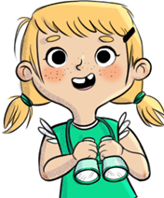
Retour sur l’atelier précédent
Au dernier atelier, nous avons parlé des façons de s’exprimer pour coopérer.
Est-ce que tu te souviens du défi que je t’avais proposé? Raconte-moi comment tu l’as réalisé.

Slide 3
Les aventures de Léo et de Charlie

Slide 6
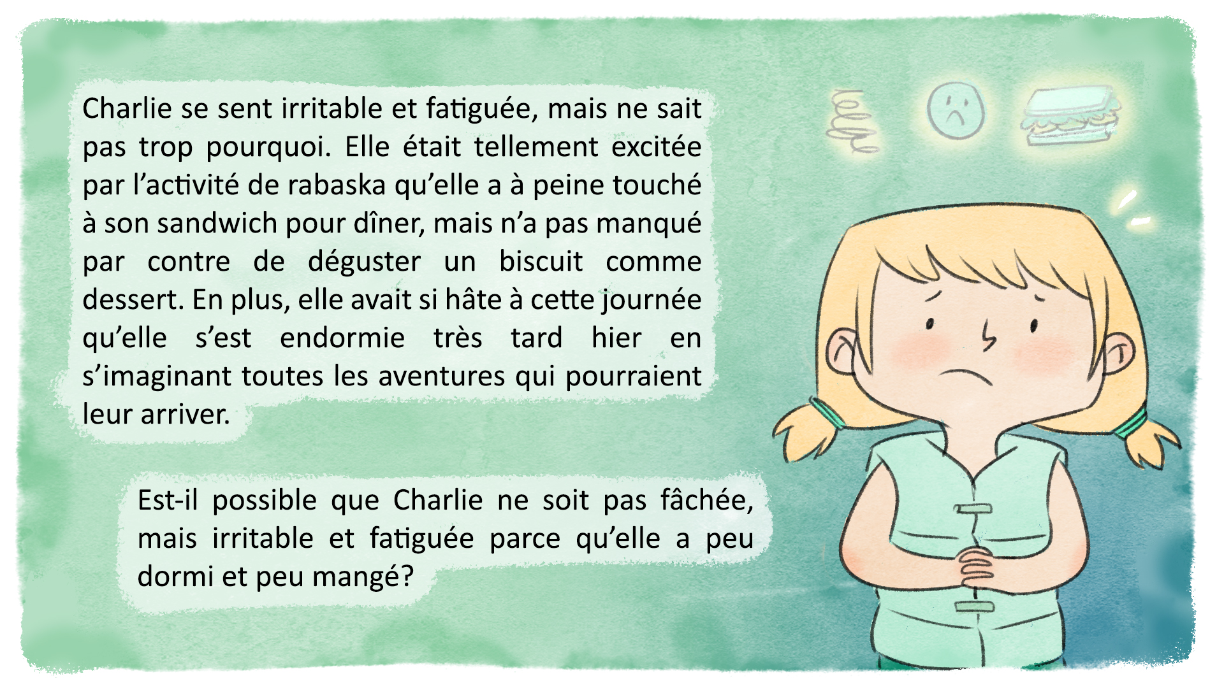

Slide 7
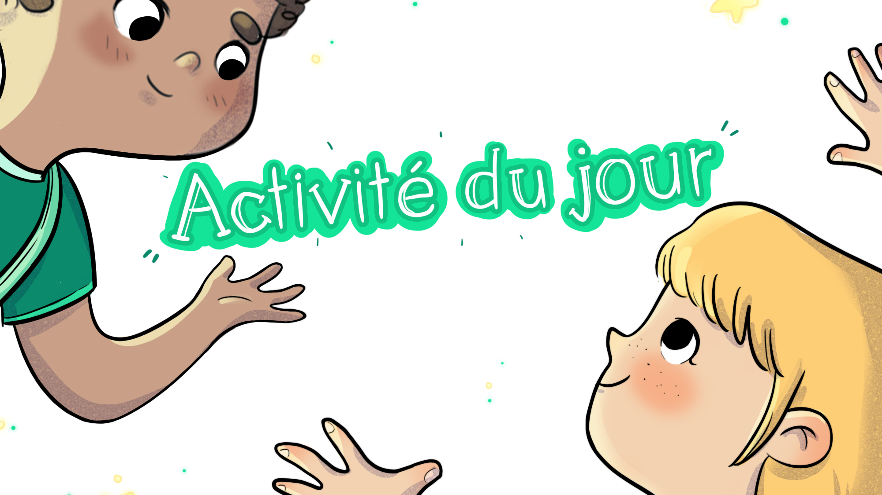

Slide 8
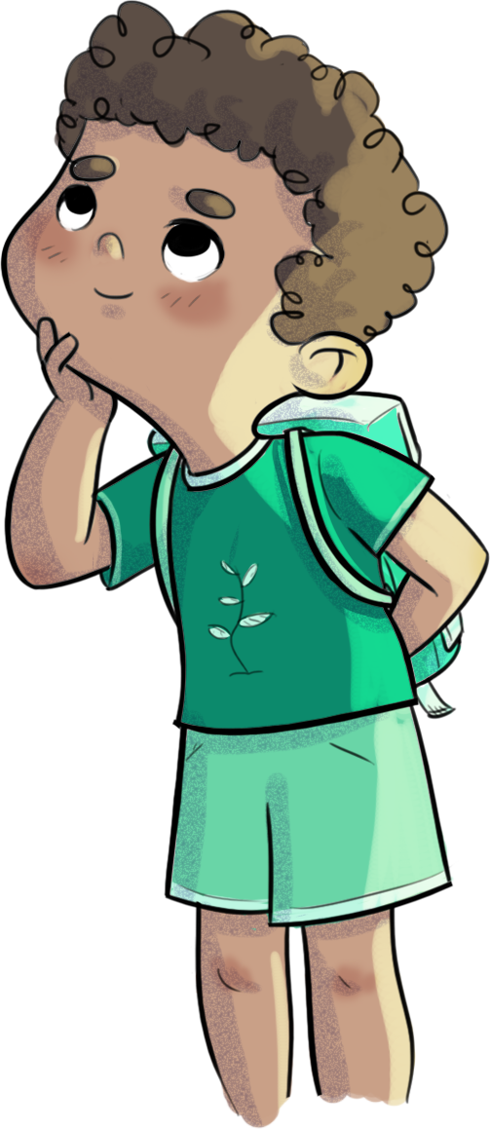
De l’énergie dans mon moteur
De quoi une plante a-t-elle besoin pour pousser?
Comment peux-tu l’aider à grandir?
Est-ce important pour une plante de réunir ces conditions? Pourquoi?
Qu’est-ce qui peut nuire à la croissance et à la santé de la plante?

Slide 9
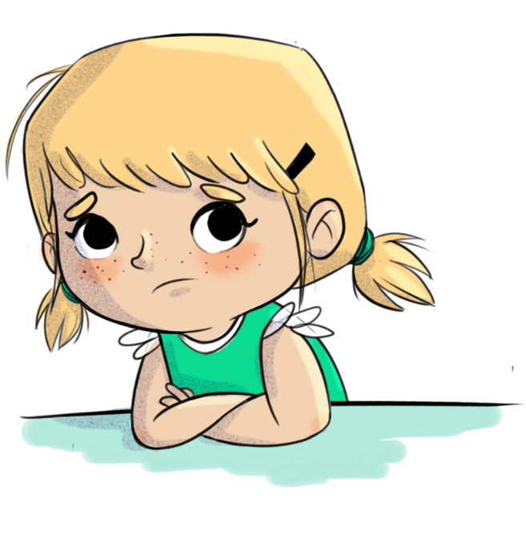
De l’énergie dans mon moteur
Et toi, à quoi ressemblent tes habitudes de vie?
Quelles sont tes bonnes habitudes de vie qui te permettent de grandir en santé et qui te font du bien?
Pourquoi ces habitudes de vie te font-elles du bien et sont-elles bonnes pour toi?
Quelles sont les moins bonnes habitudes de vie qui peuvent
nuire à ta santé?
Pourquoi sont-elles moins bonnes pour toi?
Est-ce facile de mettre de côté ces habitudes de vie?

Slide 10
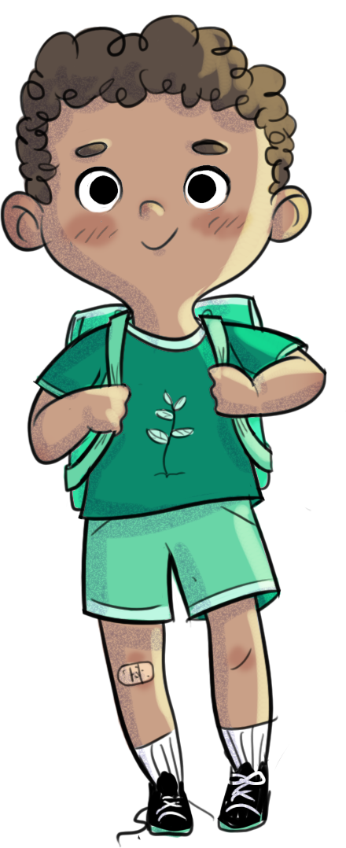
Défi
D’ici le prochain atelier HORS-PISTE, porte attention à tes habitudes de vie tous les jours et essaie de modifier une habitude de vie pour la rendre plus saine et positive.

